Slide 1

IL MAGNETE TERRA
APPROFONDIMENTO

Slide 2
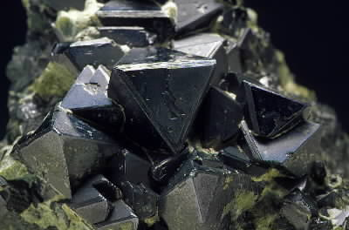
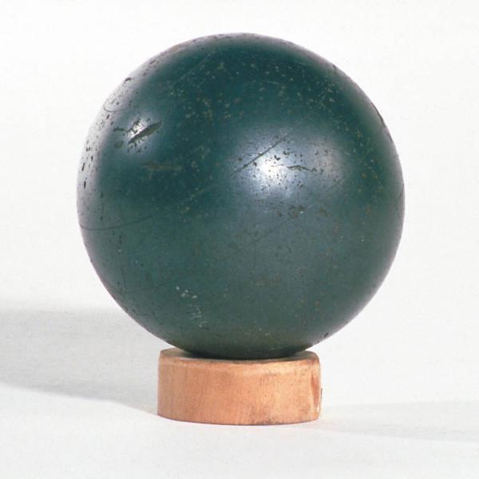
Facciamo un po’ di storia …
L’origine del campo magnetico terrestre ha occupato le più grandi menti scientifiche.
1200 Pietro Peregrino di Maricourt
per spiegare l’orientamento verso Nord di un
ago magnetico, immaginò che al polo vi fossero
grandi giacimenti di magnetite
1500 William Gilbert
sostenne che l’intero pianeta fosse un gigantesco magnete.

Slide 3
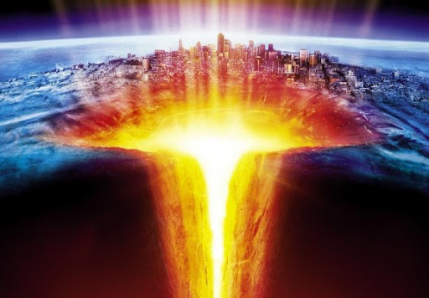
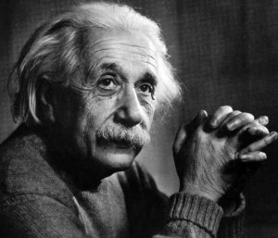
1600-1700
si ipotizzò che il campo magnetico terrestre fosse generato da correnti prodotte nello stesso strato di ferro fuso che avvolge il nucleo solido del pianeta.
?
1900 Albert Einstein
considerava il geomagnetismo uno dei grandi misteri della fisica moderna

Slide 4
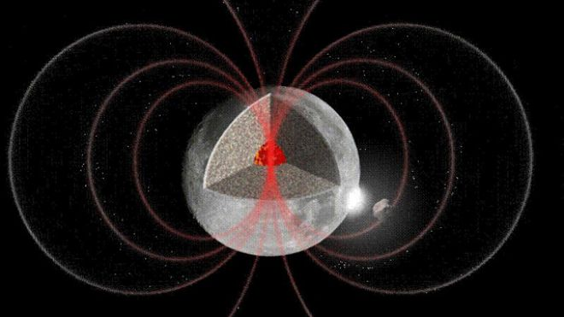

Qual è il vero perché?
Oggi i geofisici ritengono che il campo di forze si origini dal nucleo terrestre.
Essi ritengono che l’interno della Terra si comporti come una enorme dinamo che trasforma l’energia del fluido in movimento in energia magnetica.

Slide 5
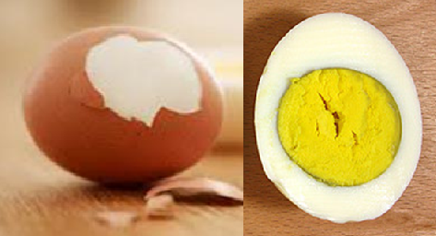
GUSCIO
rappresenta la sottile crosta terrestre
Uova sode e struttura terrestre
ALBUME (bianco)
rappresenta il mantello
TUORLO
(giallo)
rappresenta il nucleo

Slide 6
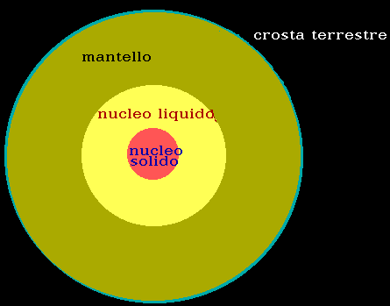
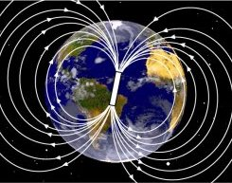
Si pensa che una parte del nucleo sia formata da ferro allo stato liquido mantenuto in movimento da correnti termiche e dalla rotazione terrestre.
Come la dinamo di un generatore elettrico, questo ferro in movimento crea immense correnti elettriche e un enorme campo di forza magnetica che insieme avvolgono la Terra e si propagano nello spazio.

Slide 7
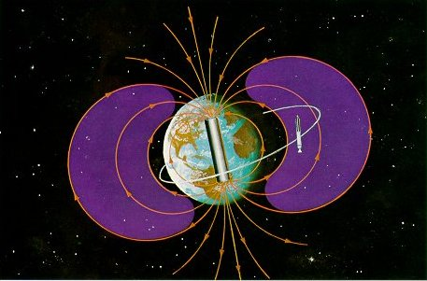
I benefici di questo campo
Il campo geomagnetico ci protegge dalle radiazioni solari ionizzanti che altrimenti avrebbero distrutto la vita sul pianeta → è uno “scudo” contro il vento solare.
FASCE DI VAN ALLEN
Anche la Terra ha il suo scudo deflettore e come nella famosa serie Star Trek, lo usa per difendersi dal nemico. Così è stata descritta l'invisibile barriera che protegge il nostro pianeta dai cosiddetti "elettroni killer", scoperta grazie ai dati rilevati dalle sonde della NASA, Van Allen. Sono enormi ciambelle di particelle cariche che circondano la Terra. Intrappolano e scambiano plasma con lo spazio esterno, senza che questo raggiunga la Terra e cambiano frequentemente dimensioni, diminuendo o crescendo in risposta all'energia in arrivo dal Sole.

Slide 8
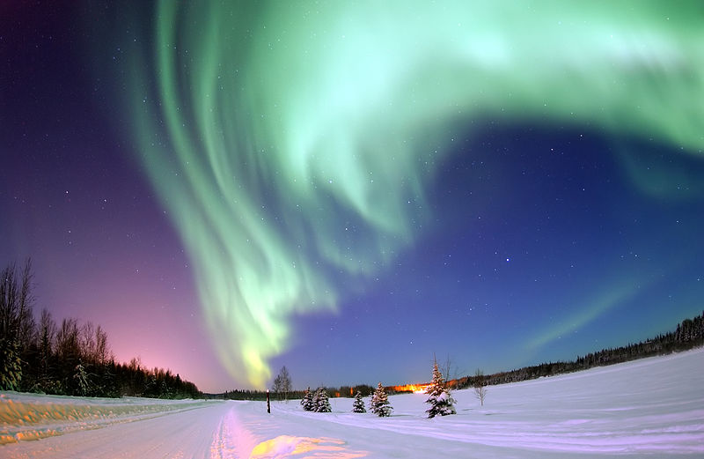
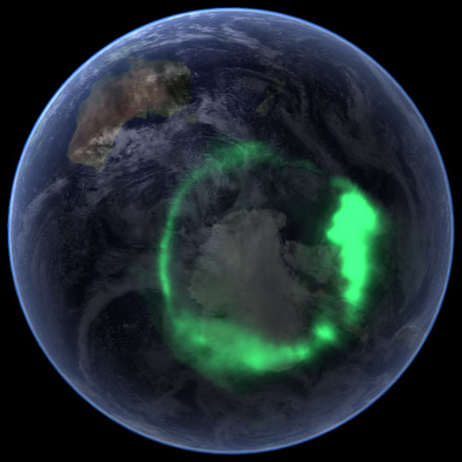
Il campo magnetico terrestre cattura le particelle provenienti dal Sole e le indirizza verso i poli: conseguenze meravigliose di questo fatto sono le aurore polari.

Slide 9
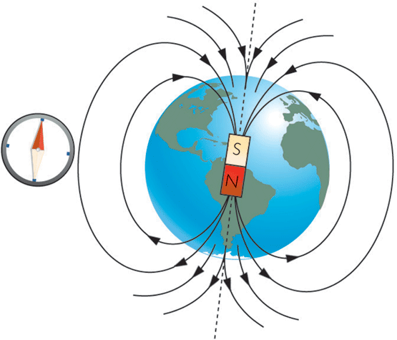
Una scelta ovvia?
Il polo geografico corrisponde al polo magnetico opposto e cioè il polo Nord geografico coincide con il polo Sud magnetico e viceversa.
perché?
Le motivazioni sono di tipo storico: il polo della bussola che indica il Nord della terra è stato ovviamente chiamato Nord, anche se il fatto di essere attratto dal Nord dimostra in realtà che è un polo Sud (Nord e Sud si attraggono).

Slide 10
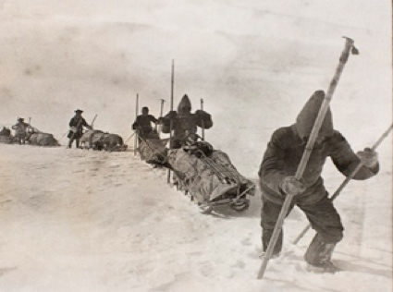
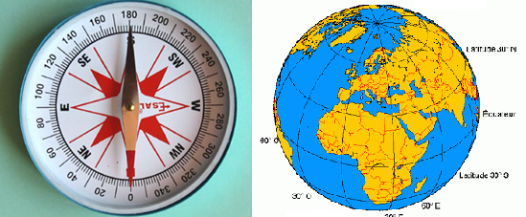
“Voi avreste fatto lo stesso?”
immedesimiamoci nella parte di esploratori in spedizione verso il polo Nord
Forse viene proprio naturale chiamare Nord la parte della bussola che punta a Nord ?
Però ormai il “danno” era fatto e così la consuetudine rende quasi impossibile tornare indietro.

Slide 11
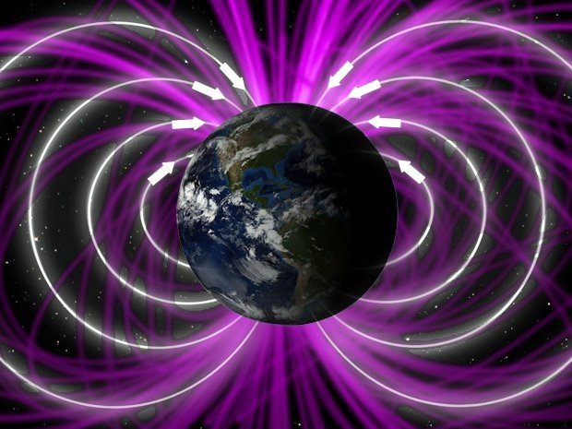
Inversione dei poli
Il campo magnetico terrestre non è costante: vi sono variazioni giornaliere e secolari.
Ecco perché i poli magnetici sono situati a distanza considerevole da quelli geografici.
Dall’analisi di antiche formazioni rocciose ignee e sedimentarie è risultato che il campo ha subito una serie di inversioni di polarità distanziate in media da un intervallo di tempo di 200.000 anni.
Durante il periodo nel quale i poli si scambiano, il campo magnetico diventa sempre più debole fino a “scomparire” per poi riapparire invertito.

Slide 12
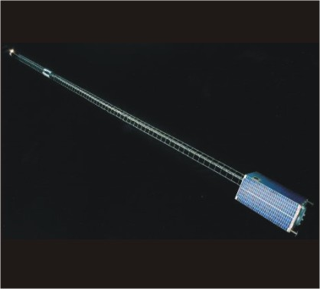
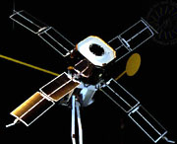
Le cause di questo fenomeno non sono ancora state individuate con sicurezza.
Il satellite Oersted in orbita intorno alla terra ha misurato enormi variazioni del campo magnetico locale, confrontandoli con i dati raccolti precedentemente dal satellite Magsat
Come sostiene Gauthier Hulot dell’Institut de Physique du Globe a Parigi, potremmo trovarci proprio in uno dei momenti di inversione, che durano anche 4000 anni.

Slide 13
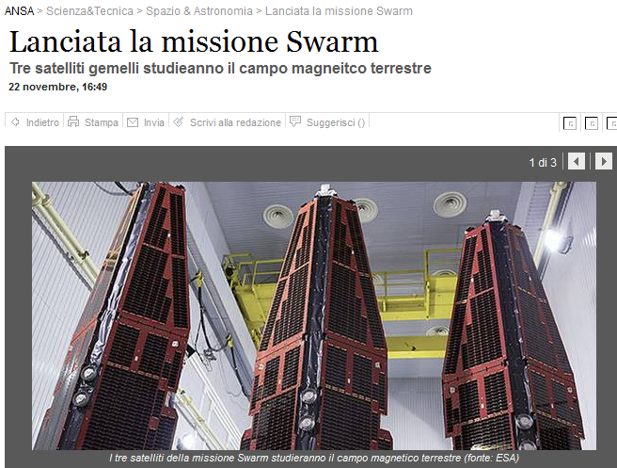
L’Agenzia Spaziale Europea ha istituito il programma scientifico Swarm.
Un interesse sempre maggiore
I tre satelliti studiano il geomagnetismo e i suoi effetti sugli esseri viventi

Slide 14
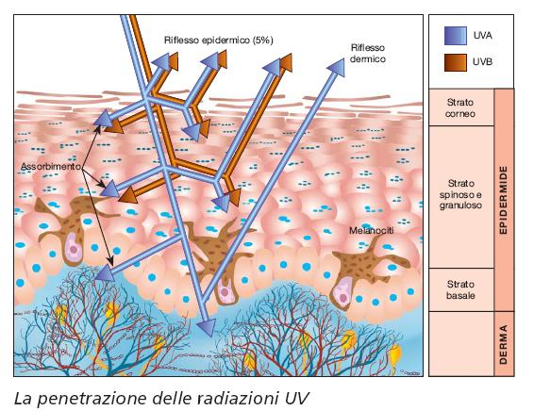
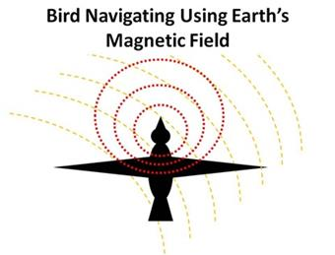
Secondo alcuni scienziati, il fenomeno dell’inversione dei poli potrebbe causare un indebolimento dello scudo protettivo contro la radiazione solare determinando un assottigliamento dello strato di ozono e una maggiore penetrazione delle radiazioni ultraviolette, con un conseguente aumento delle malattie tumorali per gli esseri umani.
Non solo, ma il fenomeno potrebbe avere anche effetti sugli animali, come le balene o alcune specie di uccelli, che si affidano, per così dire, al campo magnetico per orientarsi.

Slide 15

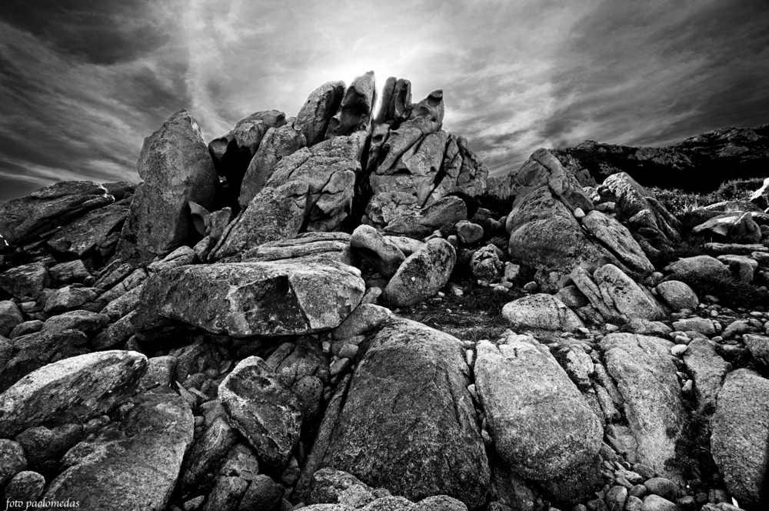
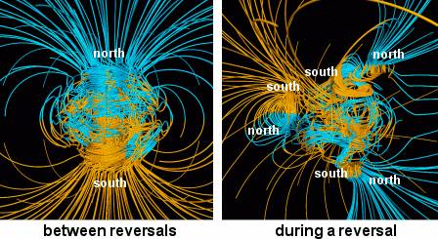
Alcuni ricercatori sembrano ipotizzare una possibile inversione del campo magnetico anche in tempi relativamente brevi. Le rocce indicano che il campo si è indebolito negli ultimi 2.000 anni confermando che il declino verso il caos magnetico potrebbe essere già iniziato..
Se questo è vero, tra 1.400 anni potremmo trovarci al punto zero, ossia al centro del processo che determinerà una nuova inversione dei poli, diciamo intorno all’anno 3.400 circa.

Slide 16
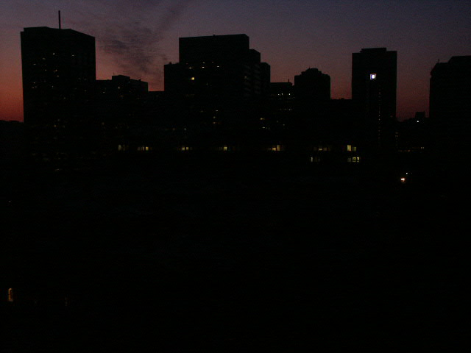
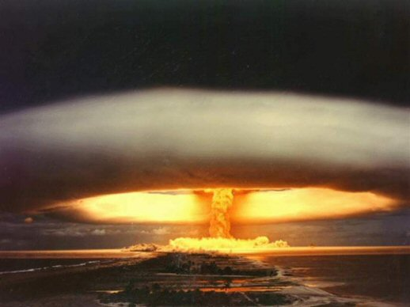

Una futura catastrofe?
Nelle peggiori delle ipotesi, le tempeste solari causerebbero black-out elettrici paralizzando le metropoli.
La Terra potrebbe essere bombardata dalla radiazione solare, con un’energia equivalente ad alcuni miliardi di bombe di Hiroshima, accompagnata da onde di magnetismo.
Una tempesta solare causerebbe forti fluttuazioni nelle linee di forza del campo magnetico terrestre, distruggendo le comunicazioni radio e televisive, i sistemi di navigazione, sovraccaricando le linee telefoniche ed elettriche, mettendo fuori uso le centrali elettriche.

Slide 17
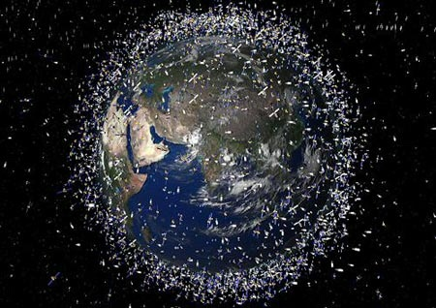
SPAZZATURA SPAZIALE
APPROFONDIMENTO

Slide 18
4 ottobre 1957: lancio del primo satellite artificiale nell’orbita terrestre.
12 aprile 1961: Yuri A. Gagarin è il primo uomo nello spazio.
20 luglio 1969: Neil Armstrong sbarca sulla Luna.
Un percorso tutto in salita che alle spalle tuttavia lascia qualche problema da risolvere. Come quello dei rifiuti, già perché di spazzatura ne esiste (molta) anche nello spazio.
In parte minore sono oggetti intatti, satelliti che hanno concluso la loro missione o i razzi che li hanno portati in orbita. Per il 60% frammenti di satelliti esplosi a causa di propellente ancora presente nei serbatoi o di collisioni accidentali con altri detriti di grandi dimensioni.

Slide 19
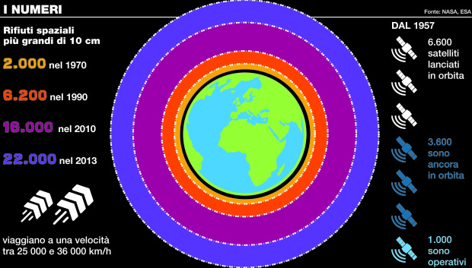
Secondo le stime della NASA, in orbita ci sarebbero circa 22.000 oggetti di dimensioni superiori a 10 centimetri, 500.000 con dimensioni comprese tra 1 e 10 centimetri. A questi si aggiungono altri 100 milioni di pezzi, veri e propri proiettili vaganti, così piccoli da non poter essere individuati dagli strumenti.

Slide 20
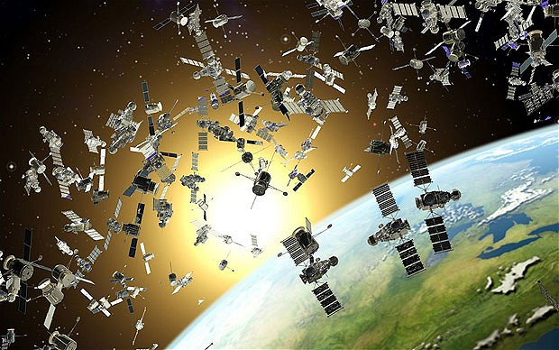
UN PERICOLO?
Basta solo un frammento grande quanto una pallina da golf per mettere fuori uso un satellite che costa milioni di dollari.
Nel 2006, per esempio, la collisione tra un minuscolo frammento di spazzatura spaziale e un satellite lasciò senza televisione alcune zone delle Russia orientale.
Il 27 marzo 2007 un detrito proveniente da un satellite spia russo ha sfiorato pericolosamente un Airbus A340 con a bordo 270 passeggeri.
La Stazione Spaziale Internazionale (ISS) il 13 marzo 2009, è stata messa in stato di allerta, con l'equipaggio pronto a evacuare per il rischio di collisione con un frammento di detrito orbitale.

Slide 21

Sindrome di Kessler
  è uno scenario, proposto nel 1991 dal consulente NASA Donald J. Kessler, nel quale il volume di detriti spaziali che si trovano in orbita bassa intorno alla Terra diventa così elevato che gli oggetti in orbita vengono spesso in collisione, creando così una reazione a catena con incremento esponenziale del volume dei detriti stessi e quindi del rischio di ulteriori impatti. La conseguenza diretta del realizzarsi di tale scenario consiste nel fatto che il crescente numero di rifiuti in orbita renderebbe l'esplorazione spaziale, e anche l'uso dei satelliti artificiali, impossibile per molte generazioni.
Nel film l'imprudente abbattimento di un satellite spia con un missile provoca una reazione a catena che si conclude con la distruzione di uno Space Shuttle, del telescopio spaziale Hubble, della Stazione Spaziale Internazionale e della stazione spaziale cinese.

Slide 22
QUALCHE RIMEDIO?
Una soluzione potrebbe arrivare dall’Agenzia di Esplorazione Aerospaziale Giapponese (Jaxa), che ha costruito un satellite dotato di una rete elettromagnetica in grado di catturare i rifiuti spaziali.
L’ingegnoso sistema è costituito da un intreccio di fili di alluminio e acciaio inossidabile che, quando è al di fuori dell’atmosfera terrestre, si dispiega completamente e diventa lungo circa 300 metri.
I detriti che fluttuano nello Spazio dovrebbero essere attratti dal campo magnetico generato dal moto della rete, e si dovrebbero quindi attaccare alle estremità dei cavi che la compongono, rimanendo imbrigliati.
I rottami spaziali si abbasserebbero quindi fino a entrare nell’atmosfera terrestre, dove verrebbero inceneriti ben prima di avvicinarsi alla superficie del nostro pianeta, insieme alla rete che li ha catturati.
Dal lancio della rete alla sua distruzione dovrebbe trascorrere circa un anno.
Questo strumento di ripulitura spaziale è stato ispirato dal mondo ittico, tanto che il progetto è stato realizzato in collaborazione con un’azienda che produce reti per catturare pesci.

Slide 23
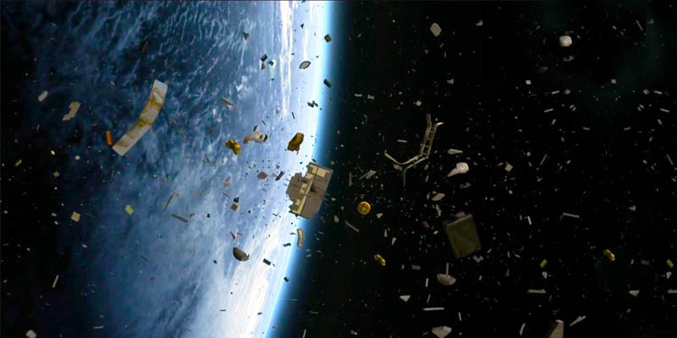
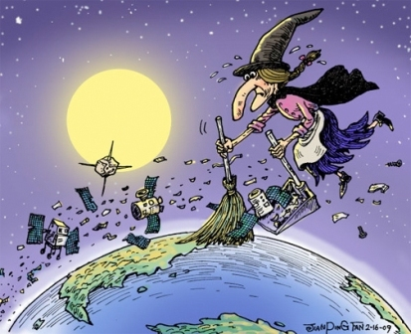
QUALCHE RIMEDIO?
La NASA, con un progetto che è parte del programma LANSAT, vorrebbe creare un sistema per tracciare i detriti e fare in modo che i satelliti siano in grado di evitarli.
L’Agenzia Spaziale Europea (ESA) sta sviluppando il Gossamer Sail System che, tramite l’attrito generato da delle vele grandi appena qualche decina di centimetri installate sui dispositivi spaziali, sarebbe in grado di far uscire dall’orbita e precipitare i satelliti dismessi.

